Slide 1
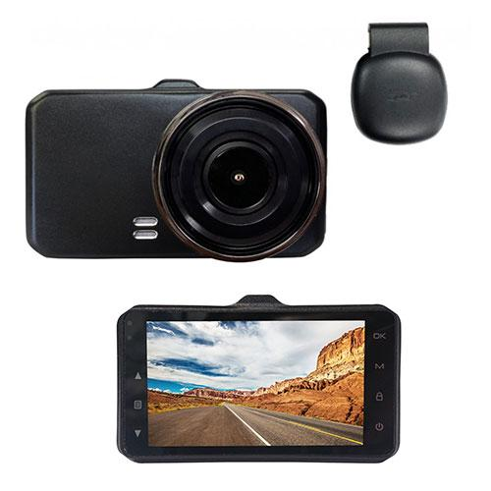
【提案書】
GPS付ドライブレコーダー ダブルカメラ
360°縦回転可能な付属カメラで2方向同時に録画できるドライブレコーダー。GPS付きのため位置情報も記録可能。最大約200万画素で非常に綺麗な映像をしっかり残すことができます。
特徴
納期
納期スペース
仕様
サイズ : 約W88×H52×D36mm
重量 : 約77g(microSDカード含まず)
記録媒体:microSDカード(最大64GBまで対応)Class10以上(別売)・インターフェース:mini USB/AV-in・付属カメラサイズ:約W57×H32×D30mm・付属カメラ解像度:1280×720(最大約92万画素)/25fps
お見積
お見積りスペース

